Slide 1

ASAMBLEA ORDINARIA DE SOCIOS
15 de diciembre de 2018

Slide 2
Orden del día
1.- Presentación de Acrómates e información sobre los pasos dados hasta ahora.
2.- Comentarios y diálogo sobre las gestiones realizadas.
3.- Adhesión a FEDER y a ONERO.
4.- Informe sobre el Encuentro Europeo de Acromatopsia y Monocromatismo de Conos Azules.
5.- Debate y, en su caso, aprobación del importe de la cuota social.
6.- Decisión a adoptar sobre la aplicación de la subvención concedida a la Asociación por la entidad Cecabank.
7.- Examen y, en su caso, aprobación del plan de actuaciones y del presupuesto de ingresos y gastos para el ejercicio 2019.
8.- Nombramiento, elección y aceptación de los miembros de la Junta Directiva y de los comités de trabajo.
9.- Ruegos y preguntas.

Slide 3
#1 Orden del Día
Presentación de Acrómates e información sobre los pasos dados hasta ahora

Slide 4
¿Porqué surgió la idea de asociarnos?
Falta de información en la comunidad oftalmológica y la sociedad
Falta de registro de pacientes afectados en España
Falta de información en español sobre las patologías y los avances científicos
Falta de asociación de afectados en nuestro país.

Slide 5

Asociación creada el 28. 12. 2018
8 socios individuales
15 familias
26 socios con acromatopsia
0 socios con MCA
? socios colaboradores

Slide 6
Fechas | Hitos 2017-2018
12.2017 | Aprobación Estatutos
28.12.2017 | Reunión Junta constituyente de la Asociación, en Vigo
29.12.2017 | Solicitud de inscripción en el Registro Nacional de Asociaciones. Tasas.
11.01.2018 | Presentación ante la Agencia Tributaria (modelo 036) para la solicitud provisional de Número de Identificación Fiscal (NIF) de la Asociación.
07.02.2018 | Resolución de la Inscripción de la Asociación en el Registro Nacional de Asociaciones. Ministerio del Interior
22.02.2018 | Presentación ante la Agencia Tributaria de la solicitud del NIF definitivo con la aportación de la inscripción de la Asociación.
12.07.2018 | Solicitud Certificados ante la Agencia Tributaria, Seguridad Social y Registro Nacional de Asociaciones para la obtención de la solicitud de la firma digital. Tasas.
05.08.2018 | Personamiento ante la Agencia Tributaria para la obtención de la firma digital

Slide 7
Fechas | Eventos 2017-2018
22.01.2018 | Reunión ONERO (Observatorio Nacional de Enfermedades Raras Oculares).Asistentes: Marta Gonzalvo y Felipe Miguélez
05.2018 | III Jornada Solidaria Cecabank. Programa de ayudas sociales “Tú eliges”. Presentación del proyecto ACRÓMATES: Eva Domínguez y su hijo Pedro
27.06.2018 | Multiconferencia entidades y personas adheridas al proyecto ONERO
17.07.2018 | Asamblea General de ONERO en Madrid. Asistente: Pedro Giralda
20.09.2018 | Taller empoderamiento asociativo: un movimiento extraordinario. Asistentes: Pedro Giralda y Carmen Infante. Organizado por FEDER (Madrid)
28.09.2018 | Envío de la solicitud de adhesión a FEDER
20.10.2018 | 1 Encuentro Europeo de Acromatopsia y Monocromatismo de Conos Azules en Venecia (Italia). Asistente: Marta Gonzalvo
15.12.2018 | Asamblea General de Socios

Slide 8
Objetivos principales
Ayudar a los socios afectados y familiares
Recabar más información en español sobre la ACHM y el MCA
Dar visibilidad a las dos patologías y a la baja visión
Unir intereses y esfuerzos para hacer un registro de afectados
Dar apoyo a la investigación en terapias génicas actuales

Slide 9

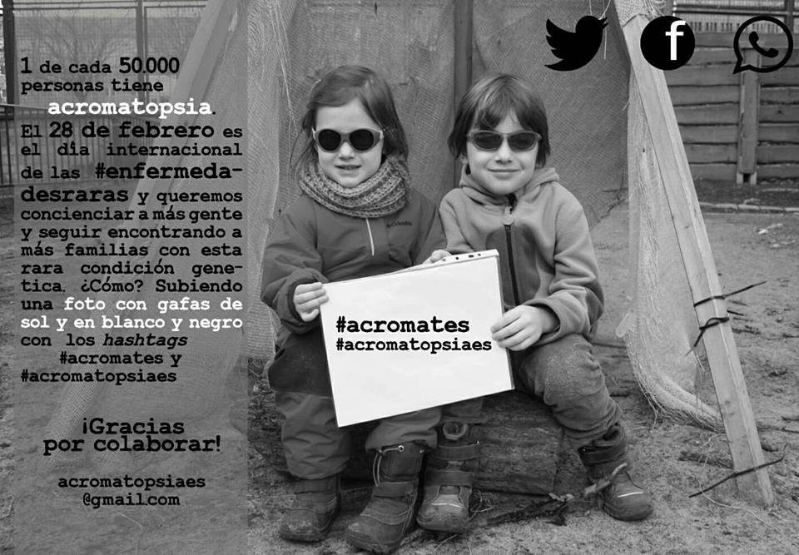
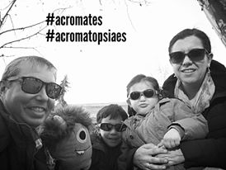
Campaña visibilidad

Slide 10

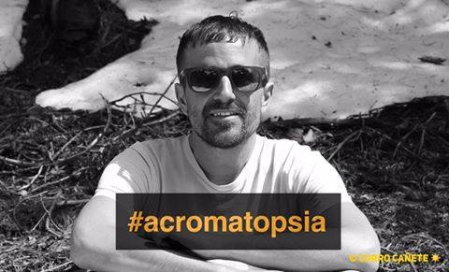

Campaña visibilidad

Slide 11
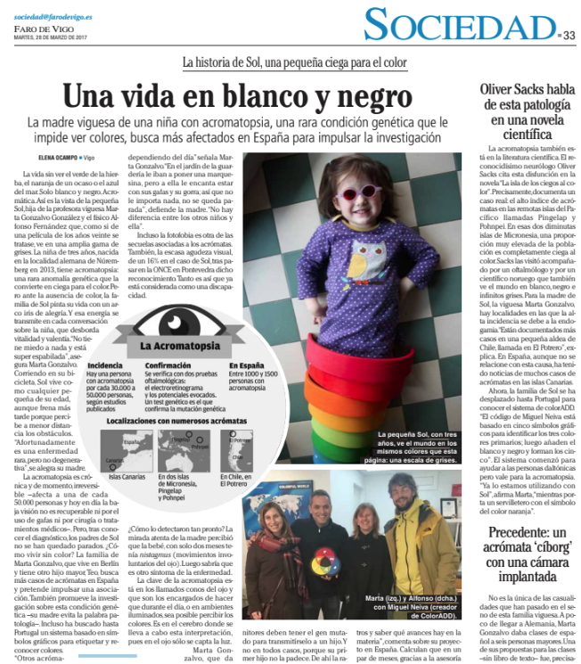
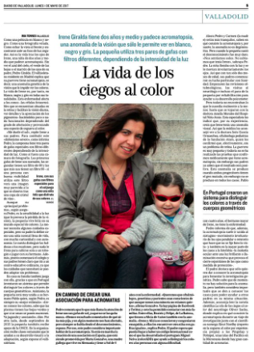
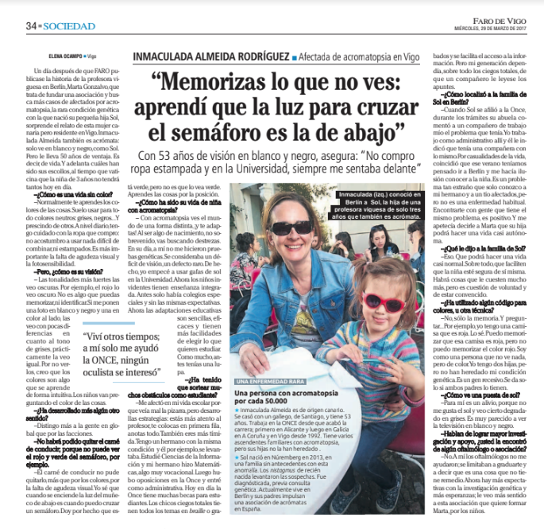
Medios de comunicación

Slide 12
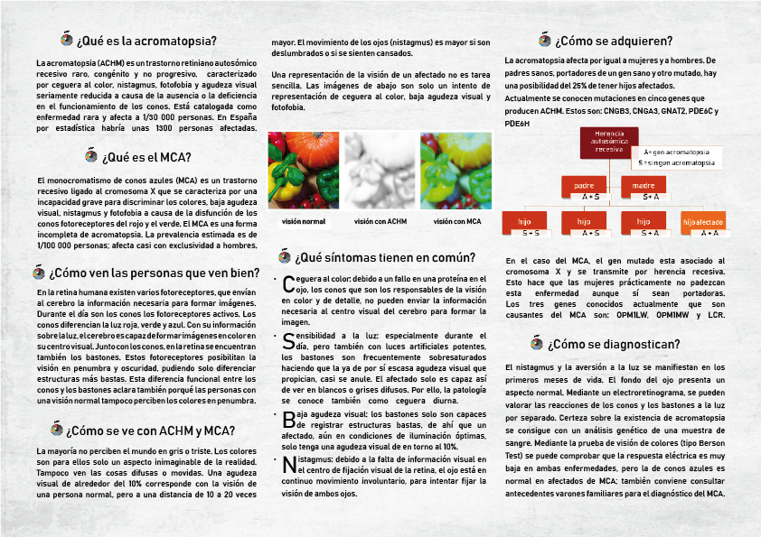
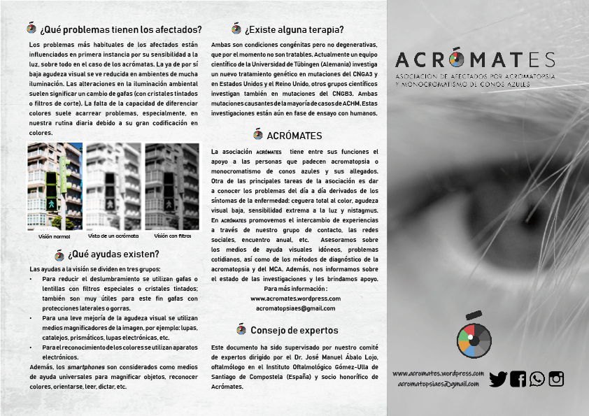
Folleto informativo (tríptico)

Slide 13
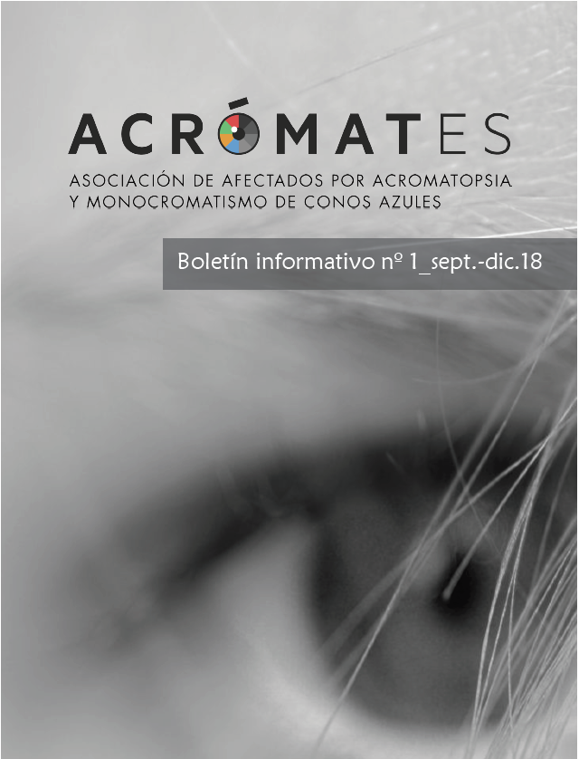
Boletín informativo (cuatrimestral)
Eventos
Proyectos
Noticias de interés

Slide 14
#2 Orden del Día
Comentarios y diálogos sobre las gestiones realizadas

Slide 15
#3 Orden del Día
Adhesión a FEDER y a ONERO

Slide 16


12 de febrero de 2018: adhesión a ONERO
la cuota de asociado es de 100€ anuales
Hecha la solicitud en FEDER
A la espera de la notificación de la adhesión
la cuota de federado es de 75€ anuales

Slide 17
ONERO
Ayudar a que las personas afectadas en España por patologías oculares raras puedan acceder a terapias avanzadas a través de redes europeas de investigación en este ámbito como ERN-EYE (Red Europea de Referencia).
Puesta en común de los datos almacenados en el registro nacional de enfermedades raras mantenido por el Instituto de Investigación de Enfermedades Raras (IIER)adscrito al Instituto de Salud Carlos III (ISCII).

Slide 18
Puntos clave del manifiesto de ONERO
En España se están designando CSUR (Centros, Servicios y Unidades de Referencia) para diferentes patologías para confirmación de diagnósticos, seguimiento personalizado y participación en ensayos clínicos.
A día de hoy no hay CSUR designado para enfermedades raras oculares y esto es condición necesaria para que un centro o equipo de especialistas español pueda formar parte de la recién creada red europea de referencia (ERN-EYE).

Slide 19
FEDER
Organización de ámbito nacional sin ánimo de lucro que se constituyó en 1999 con el fin de mejorar la calidad de vida de las personas con enfermedades raras y de sus familias.
Actualmente, FEDER está constituida por más de 300 entidades de personas con ER y representa a más de 1200 enfermedades distintas y a más de 3 millones de personas en España.

Slide 20
¿Por qué nos adherimos a FEDER?
Representa el movimiento asociativo de ER en España
Es portavoz reconocido por distintos sectores de las ER
Nos pone al alcance información de interés
Nos permite participar de eventos, formación, comisiones de trabajo, servicios, convenios específicos, ayudas, etc.
Su equipo técnico nos asesora en distintos apartados de la Cartera de Servicios
Nos da visibilidad a los eventos y actos que organicemos
Permite que el tejido asociativo siga consolidándose y uniendo más voces.

Slide 21
#4 Orden del Día
Informe sobre el
I Encuentro Europeo de Acromatopsia y Monocromatismo de Conos Azules

Slide 22



Organizado por

Slide 23
Acromatopsia
  O
  Acromatopsia completa
  Monocromatismo de conos
  ceguera al color
  ceguera de Pingelap

Slide 24
Acromatopsia en cifras
Prevalencia: 1:30.000 - 1:50.000 personas
~1,200 en España
~14,000-25,000 en Europa

Slide 25
Síntomas de la acromatopsia
Nistagmus
fotofobia
Primeros síntomas
Incapacidad de discriminar colores
Agudeza visual reducida(<0.1) (20/120-20/200)

Slide 26
Examen oftalmológico
acrómata
No hay funcionamiento de los conos en la electroretinografía
Diagnóstico definitivo con el test genético
No Acrómata

Slide 27
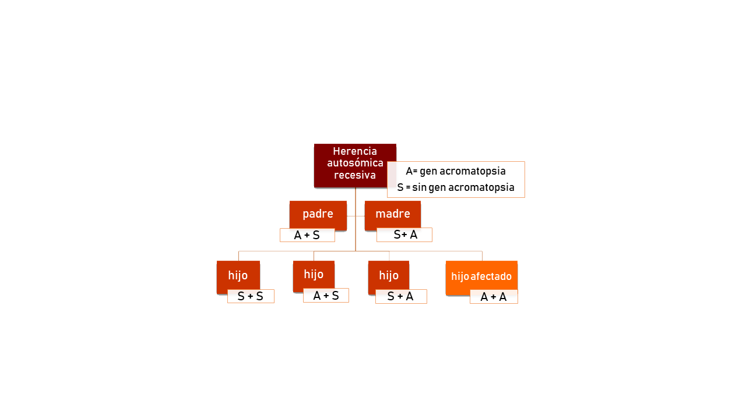
Causas genéticas
Autosómica recesiva
Afecta por igual a mujeres y hombres
De padres sanos, portadores de un gen sano y otro mutado, hay una posibilidad del 25% de tener hijos afectados

Slide 28

Herencia autosómica recesiva
Cada padre aporta un gen
Se necesitan dos genes para expresar la condición
Solo una generación está afectada
Pertenecientes a una misma comunidad pequeña
Consanguinidad
Notes:
Circa 1300 geni le cui mutazioni bialleiche causano malattie genetiche recessive autosomiche o legate all’X. In media un individuo è portatore di circa 10 mutazioni in questi geni

Slide 29

ACHM pareja de portadores
OK
OK
Afectado
OK

Slide 30
ACHM pareja de afectado + no portador
OK
OK
OK
OK

Slide 31
ACHM pareja de afectado + portador
OK
afectado
afectado
OK

Slide 32
Resumiendo…
Portador + portador
Riesgo 1 de cada 4 (25%)
Afectado + no portador
Todos los niños sanos pero portadores
Afectado + portador
Riesgo 1 de cada 2 (50%)

Slide 33
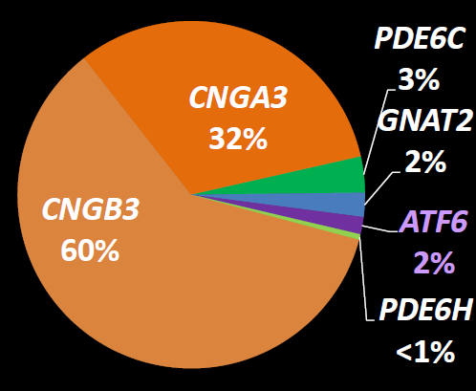
Genes mutados (ACHM)
ATF6
CNAT2
CNGB3
PDE6C
CNGA3
PDE6H

Slide 34
Investigaciones actuales
Londres, Florida y Miami
Tübingen, Londres e Israel
CNGB3
CNGA3

Slide 35
Monocromatismo de conos azules
  O
  Acromatopsia ligada al cromosoma X
  Monocromatismo cono S

Slide 36
MCA en cifras
Prevalencia: 1:100.000 personas
~500 en España
~5 000 en Europa

Slide 37
Síntomas del MCA
Nistagmus
fotofobia (puede que menos que la ACHM)
Primeros síntomas
Pueden discriminar algunos colores en el espectro amarillo-azul.
Agudeza visual reducida (20/60-20/200)

Slide 38
Examen oftalmológico
acrómata
Solo hay funcionamiento en el cono receptor azul
Diagnóstico definitivo con el test genético
No Acrómata

Slide 39
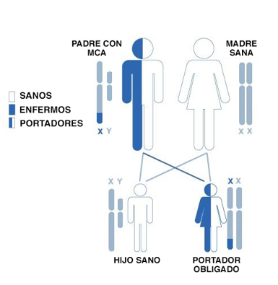
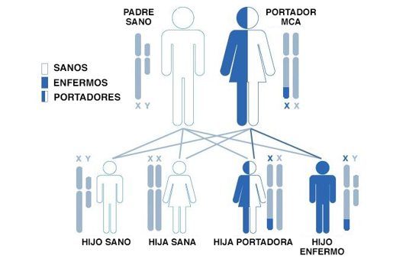
Causas genéticas
En el caso del MCA,
el gen mutado está asociado al cromosoma X y se transmite por herencia recesiva. Esto hace que las mujeres prácticamente no padezcan esta patología aunque sí sean portadoras.

Slide 40
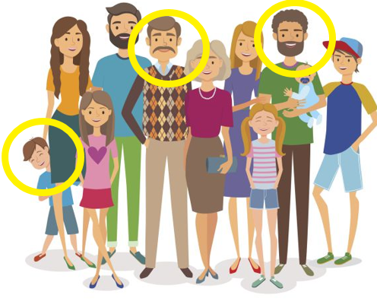
Ligado al cromosoma X
Solo es necesario un gen
Al tener las mujeres dos cromosomas X, un gen sano es suficiente para prevenir la condición
Afecta a hombres de diferentes generaciones
Solo los hombres están afectados
Los hombres afectados están vinculados a través de mujeres portadoras

Slide 41
BCM madre portadora
OK
OK
afectado
portadora
portadora

Slide 42
BCM hombre afectado
OK
afectado
portadora

Slide 43
Mujer portadora + hombre sano =
niños: riesgo 1 de 2 (50%) - afectados
niñas: 1 de 2 - portadoras
Hombre afectado + mujer sana =
todos los niños sanos,
todas las niñas portadoras

Slide 44
Genes mutados (MCA)
OPM1LW
OPM1MW
LCR

Slide 45





Primer ensayo de Terapia Genética en Alemania en el gen CNGA3 asociado a la ACHM

Slide 46
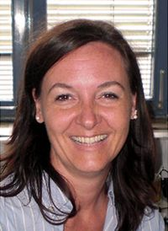
Tübingen
Dr. Susanne Kohl
Laboratorio de Genética Molecular,
Institute for Ophthalmic Research,
Universidad de Tübingen, Alemania

Slide 47
Estadísticas de afectados por ACHM y MCA
Actualmente, en Tübingen cuentan con el registro genético del grupo más numeroso de pacientes de ACHM Y MCA.
~1,440 pacientes de 1060 familias con diagnóstico clínico de ACHM
~350 pacientes de 253 familias con diagnóstico clínico de MCA

Slide 48
Cronología del estudio CNGA3-ACHM
2012: 238 CNGA3-ACHM pacientes de 189 familias
Requisitos:
Octubre 2014: lista reducida a 15 pacientes
Acromatopsia incompleta excluída de la intervención
Criterios: consideraciones clínicas y psicológicas
Comienzo del ensayo en 2015
Mayor de 18 años (36 pacientes entre los 18-56 años)
Residente en Europa
2 días de consulta

Slide 49
Terapia genética ocular: ventajas
Órgano encapsulado y pequeño – estatus inmunoprivilegiado
Órgano bilateral – el otro ojo se usa para comparar y controlar
Procedimiento y cirugía regulada y segura
Pruebas clínicas no invasivas de morfología y función (ej.: ERG, OCT)

Slide 51
Resultados (12 meses)
Perfil de seguridad bueno en todos los pacientes durante la administración de la dosis alta.
Ninguna adversidad grave
Algunos de los primeros signos de eficacia:
Mejora de la fotofobia
Mejora de la fijación visual
Mejora del contraste visual
Mejora de la agudeza visual
Mejora del reconocimiento de rostros, números/letras
Mejora de la discriminación de los colores

Slide 52
Contacto en Tübingen
Universitätsklinikum Tübingen
Elfriede-Aulhorn-Str. 5-7
D-72076 Tübingen (Alemania)
Tel +49-7071-29-80702
Fax +49-7071-29-5725
E-mail: susanne.kohl@uni-tuebingen.de
Homepage: www.eye-tuebingen.de/wissingerlab/

Slide 53


Terapia genética en CNGB3 Y CNGA3 en Reino Unido

Slide 54
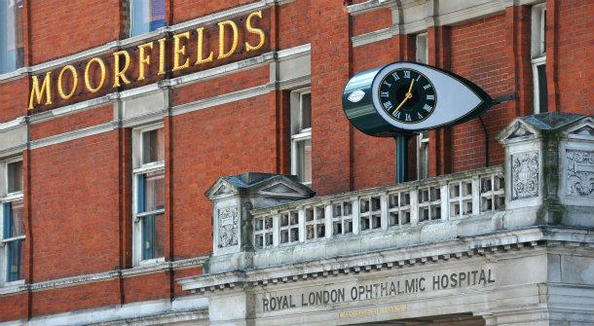
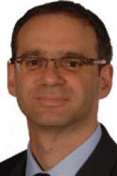
Prof.Michael Michaelides
Moorfields Eye Hospital NHS Foundation Trust

Slide 55
Información general
No existen tratamientos curativos para la ACHM
En la última década:
Avances significativos en detallar los genotipos y fenotipos de los pacientes con ACHM,
Desarrollo de modelos animales
Ejecución de la fase I/II de ensayos clínicos con personas

Slide 56
Mutaciones CNGA3 y CNGB3
Las mutaciones en el gen CNGB3 - aprox. 40–50% de los casos en el mundo. Común en Europa y EE.UU (aprox. 60% de los casos)
Las mutaciones en el CNGA3 - aprox. 30–40% de los casos en el mundo. Común en Oriente Medio y China (aprox. 60% de los casos en estas regiones)

Slide 57
AAV-CNGB3
AAV-CNGB3 es un tratamiento de terapia génetica designado para restaurar la función de los conos. Se suministra a través de una inyección subretinal en el área de la retina del ojo donde están localizados los conos (parte posterior).
A la terapia genética con el AAV-CNGB3 le fueron concedidas ayudas en medicamentos huérfanos, enfermedades pediatricas raras y Fast Truck por parte de la FDA (Food and Drug Administration), así como en medicamentos huérfanos y PRIME (Priority Medicines) por parte de la EMA (European Medicines Agency) para el tratamiento de la acromatopsia causada por la mutación en el gen CNGB3.
Actualmente en FASE I / II del ensayo clínico en 8 pacientes tanto adultos como niños.

Slide 58
AAV- CNGA3
AAV-CNGA3 es un tratamiento de terapia génetica designado para restaurar la función de los conos. Se suministra a través de una inyección subretinal al área de la retina del ojo donde están localizados los conos (parte posterior).
En Agosto de este año, AAV-CNGA3 ha recibido subvenciones de EE.UU y la Unión Europea para medicamentos huérfanos, así como para enfermedades raras pediátricas por parte de la FDA (Food and Drug Administration)
FASE PRECLÍNICA

Slide 59
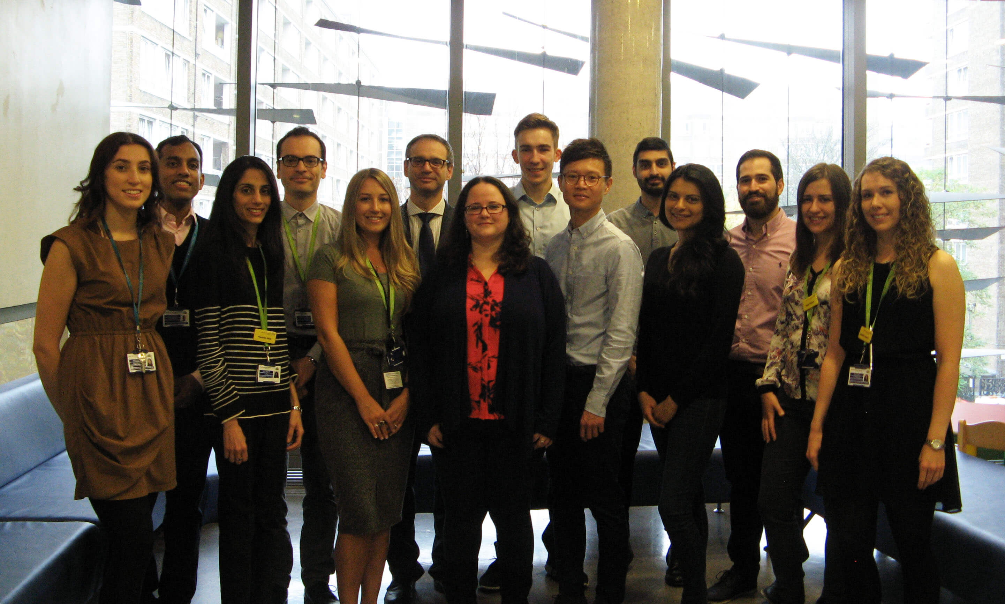
Contacto en Londres
Moorfields Eye Hospital
162 City Road
London
EC1V 2PD
michel.michaelides@ucl.ac.uk

Slide 60
Otras investigaciones

Slide 61
Terapia genética AAV -CNGB3 (ACHM) en EE.UU
Entidades
Applied Genetic Technologies Corp
National Eye Institute (NEI)
Cronología
febrero de 2016
Fecha estimada de primer estudio: diciembre de 2018
Criterios generales
Diagnóstico confirmado en CNGB3
Fecha estimada de estudio completo: diciembre de 2022
Hombres y mujeres
Edades para el estudio: a partir de 6 años
Contacto: Jill Dolgin,
advocay@agtc.com

Slide 62
Terapia génetica AAV-CNGA3 (ACHM) en Israel
2009 – investigadores de Israel identifican un rebaño de ovejas con ceguera diurna.
Empezaron con ensayos de terapia genética en estos animales. Las ovejas afectadas fueron inyectadas con un virus que llevaba la copia normal del gen faltante.
La terapia fue un éxito; las ovejas tratadas recuperaron su vision diurna, mientras que las que no fueron tratadas permacieron con el problema.
La acromatopsia (CNGA3) en Israel se estima afecta a 1 de cada 5.000 personas debido a los matrimonios cosanguíneos en algunas poblaciones.

Slide 63
#5 Orden del Día
Debate y, en su caso, aprobación del importe de la cuota social

Slide 64
Cuota social
Cuota socio individual: 20€/año
Cuota socio familia: 30€/año
Cuota socio colaborador individual: 20€/año
Cuota socio colaborador familiar: 30€/año

Slide 65
#6 Orden del Día
Decisión a adoptar sobre la aplicación de la subvención concedida a la ACRÓMATES por la entidad Cecabank

Slide 66

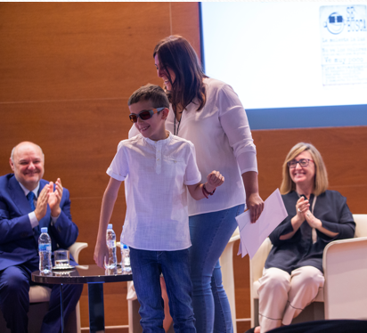
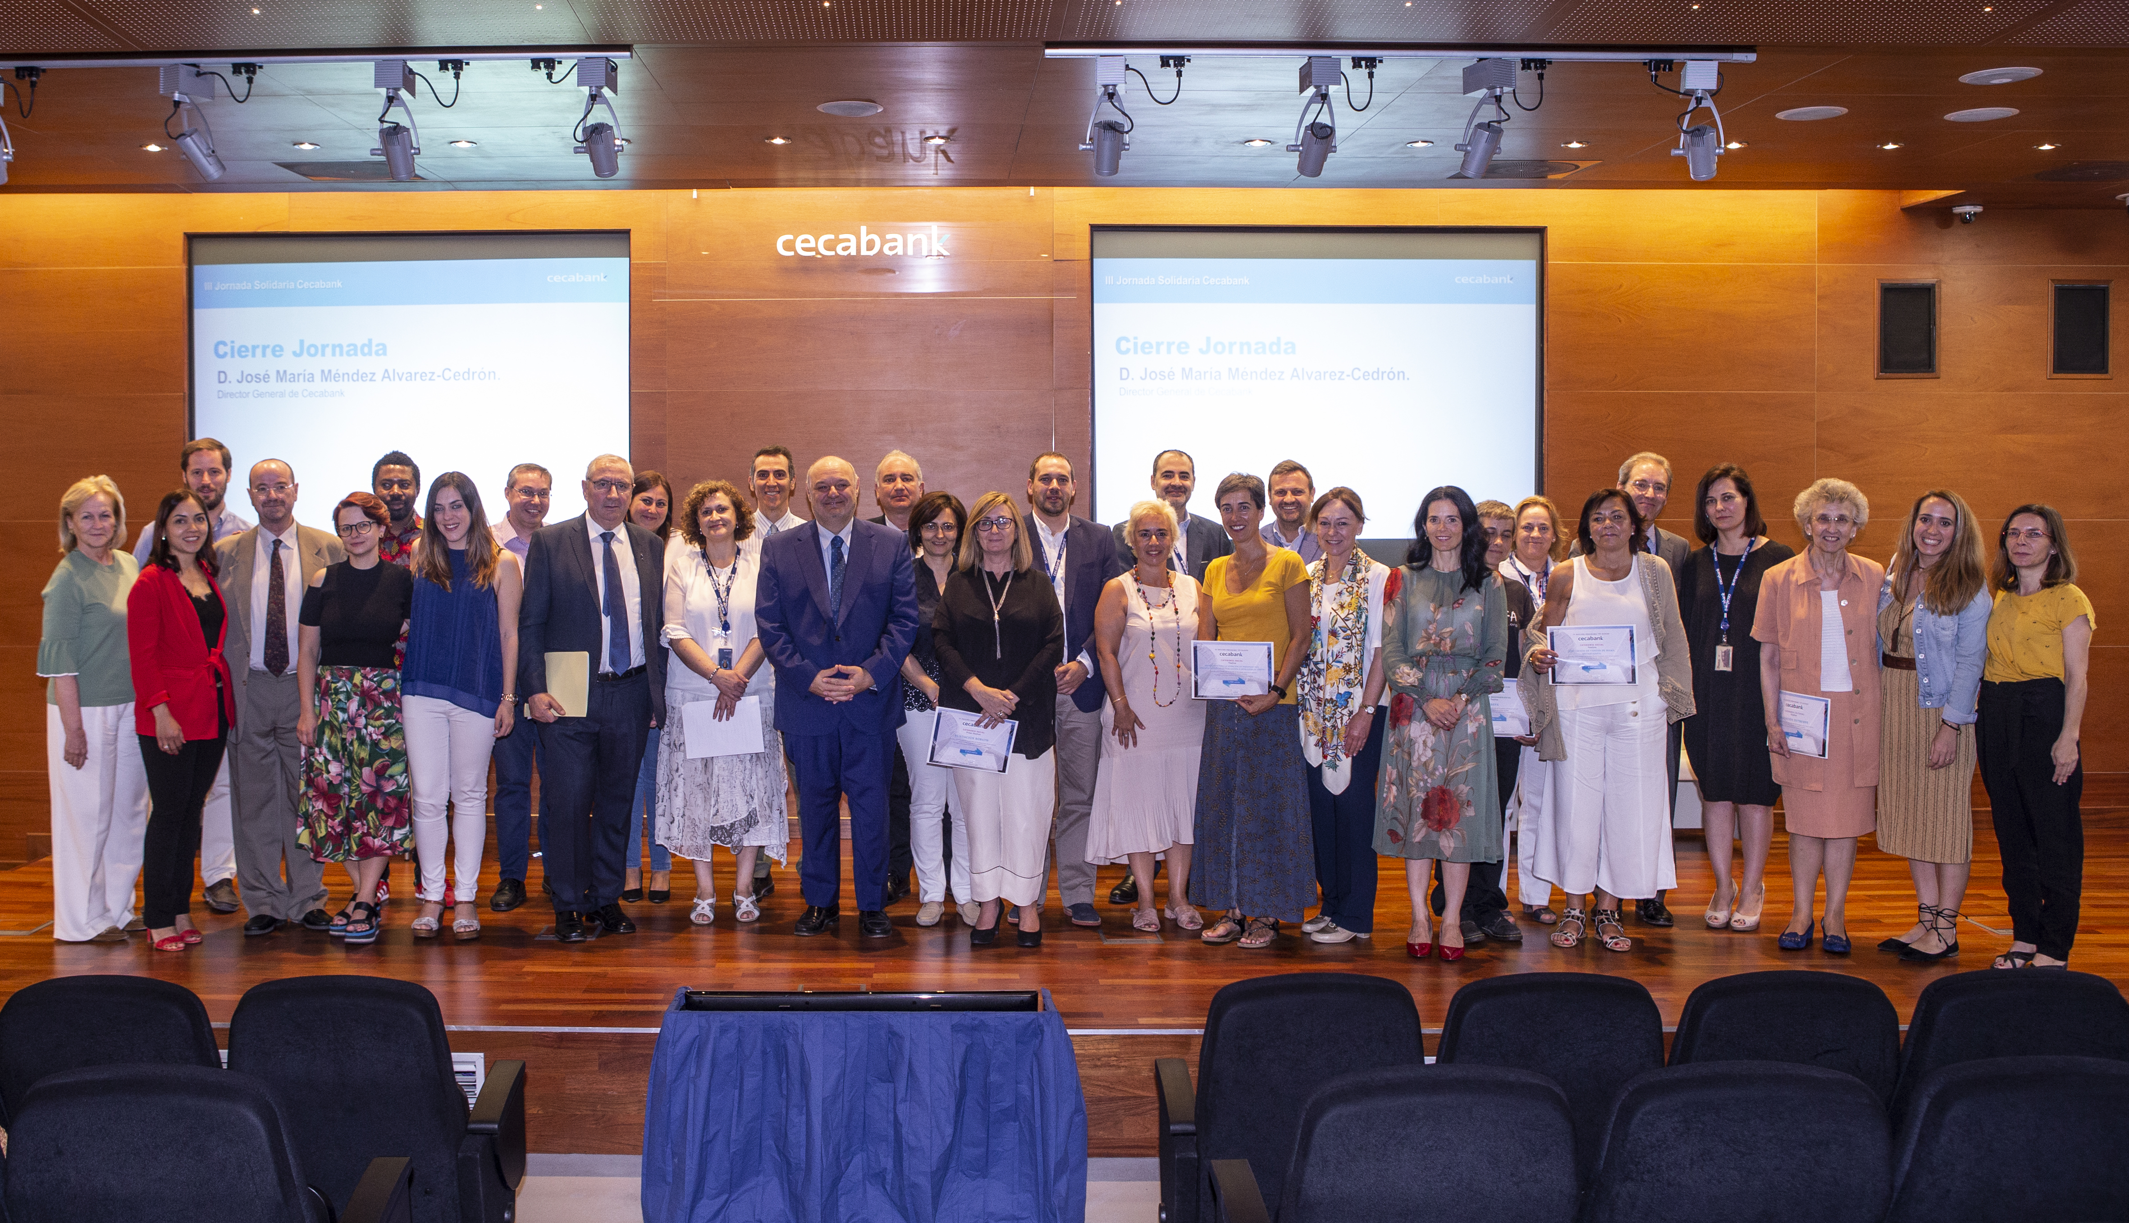
III Jornada Solidaria del
Programa de ayuda sociales “Tú eliges”
Ayuda económica de 12.995 €

Slide 67
Proyectos con la ayuda de Cecabank
Campañas informativas en las escuelas
Impresión y distribución de los trípticos
Mejora de la página web
Ayudas en la adquisición de medios técnicos a los socios afectados que no puedan afrontarlos
Organizar actividades de todo tipo como, por ejemplo, eventos deportivos para dar visibilidad a la acromatopsia y conseguir financiación para investigación actual en terapias genéticas

Slide 68
#7 Orden del Día
Examen y, en su caso, aprobación del plan de actuaciones y del presupuesto de ingresos y gastos para el ejercicio 2019

Slide 69
#8 Orden del Día
Nombramiento, elección y aceptación de los miembros de la Junta Directiva y de los comités de trabajo

Slide 70
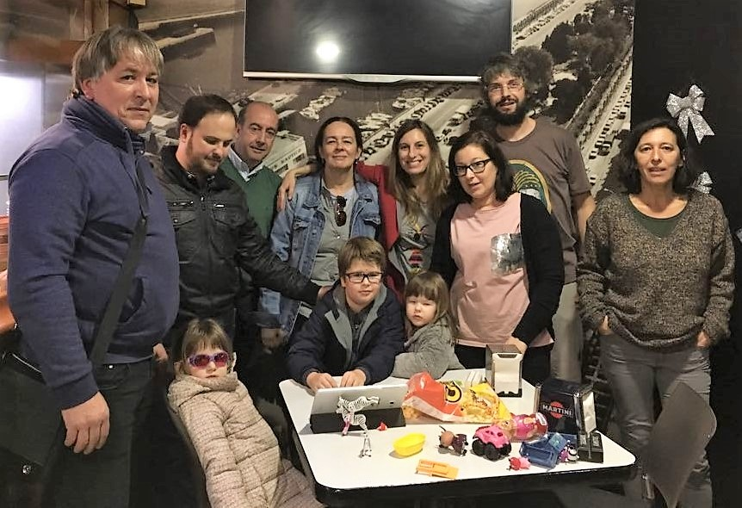
Junta directiva actual
PRESIDENTA:
Marta Gonzalvo González
SECRETARIA:
Inmaculada Almeida Rodríguez
TESORERO:
Javier Gonzalvo Imaz
VOCAL:
Manuel Lamoso del Río

Slide 71
Comités/grupos de trabajo
Se necesitan personas interesadas en las siguientes ÁREAS:
Administrador/es de Redes sociales (Twitter, Facebook, Instagram)
Programador/es para mejorar el actual wordpress (o comprar dominio de página web y diseñarla)
Administrador/es de contenido y actualización de la página web
Preparación de material informativo y divulgativo
Traductores para traducir al español información en otras lenguas
Comité médico

Slide 72
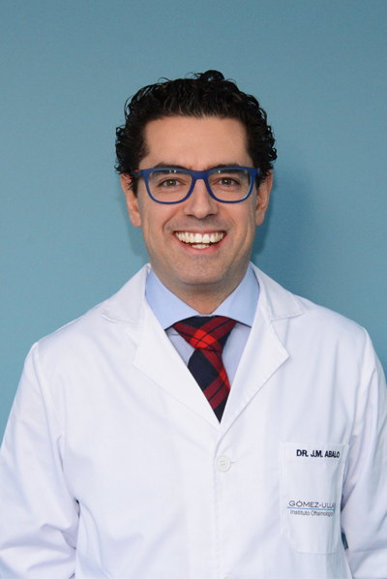
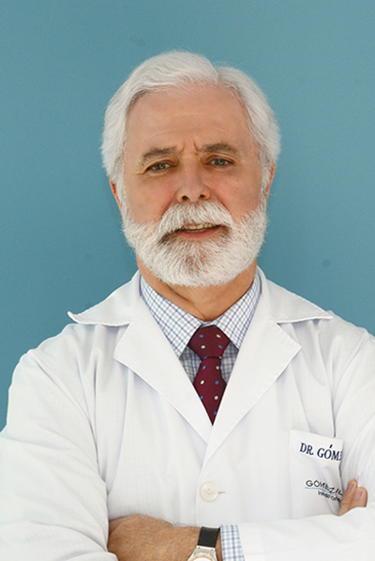
Especialistas que colaboran con nosotros:
Instituto oftalmológico Gomez-Ulla
20% de descuento en las tarifas a socios de ACRÓMATES
Descuento no aplicado en fármacos o implantes ni en las tarifas de genética (Nimgenetics):
:
Estudio de Gen Único: 850€
Panel Completo: 1.350€
Consulta Resultados Genética (socios de ACRÓMATES gratis)
Dr. Abalo Lojo
Prof. Gomez-Ulla

Slide 73
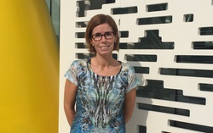
Rare Commons
(Hospital San Joan de Deu)
Estudio de distrofias hereditarias de retina
Base de datos
Estadística
Begonya Nafría
Coordinadora del proyecto Rare Commons de Distrofias Hereditarias de Retina
936009767 Ext 2765
bnafria@hsjdbcn.org

Slide 74
Red de contactos
ONCE
DOCE
ONERO
FEDER
Begisare (Retinosis Gipuzkoa)
AFAN
ColorADD
Asociaciones europeas de acromatopsia (Alemania, Polonia e Italia)
BCM Families Foundation

Slide 75
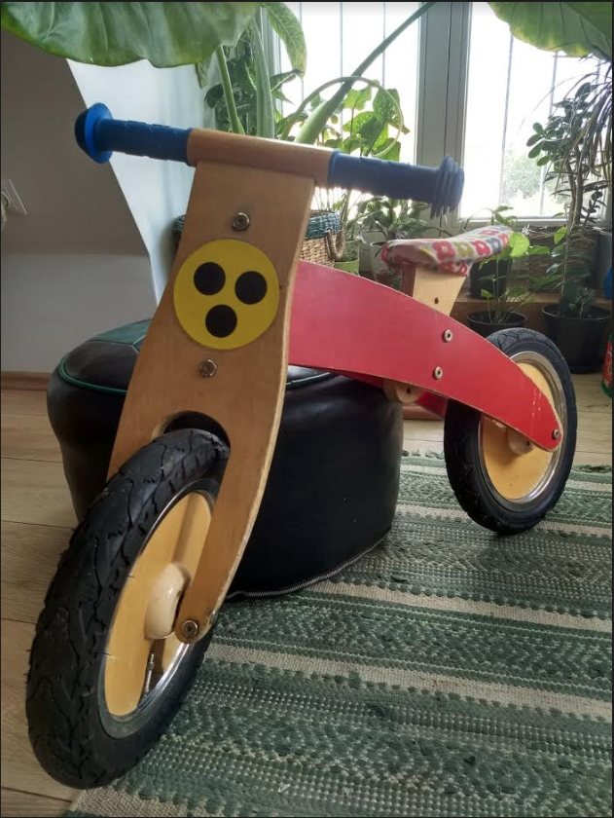


Distintivo “Tengo baja visión”

Slide 76

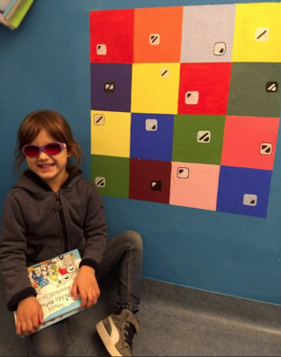
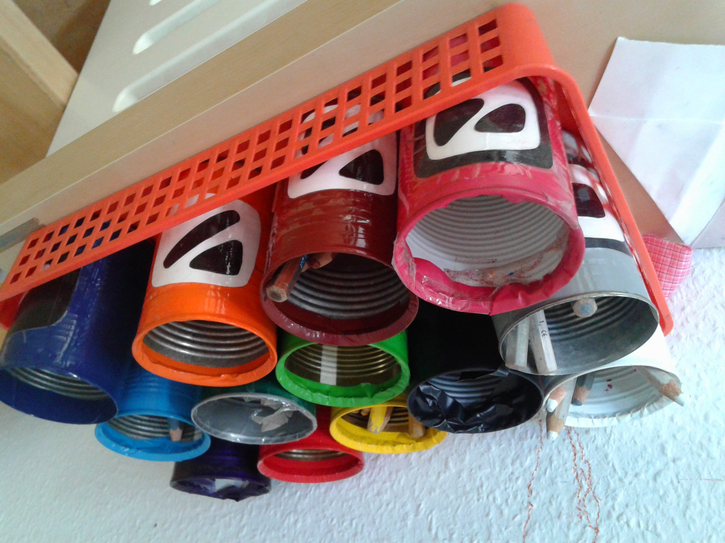


Color ADD

Slide 77
4% para gafas y lentillas
Las personas con discapacidad del 33% y superior, siempre que esta discapacidad sea causada por patologías visuales, tiene derecho a la aplicación del 4% de IVA en la compra de gafas graduadas y lentillas.
http://www.retinacastillayleon.org/legislacion/

Slide 78

Regalo 10 Test Kits
Tintes equivalentes a filtros:
Zeiss F540, F560, F580 y Schweizer MLF585
Tinte más oscuro para 2109
10-15 set de lentillas para probar gratis en España
Seguimiento próximo año

Slide 79
Estudio genético por la Seguridad Social
La Seguridad Social tiene la obligación de hacer el estudio genético diagnóstico de todas las personas afectadas para confirmar o descartar una patología de base genética.
Si estando dentro de los casos que establece esta Ley se niegan a hacerlo, estamos en nuestro derecho de interponer quejas y recursos ante dicha administración.
http://www.retinacastillayleon.org/legislacion/

Slide 80



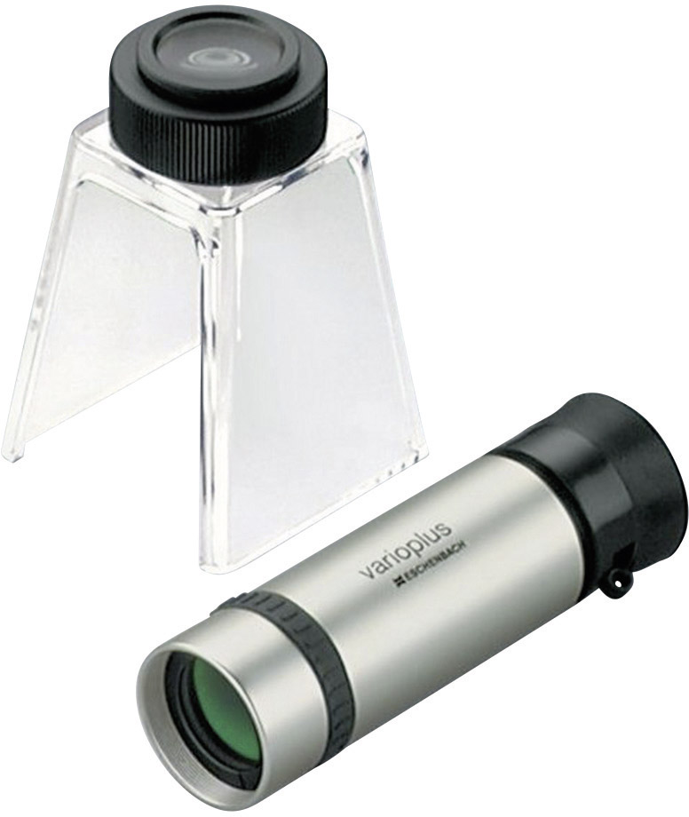


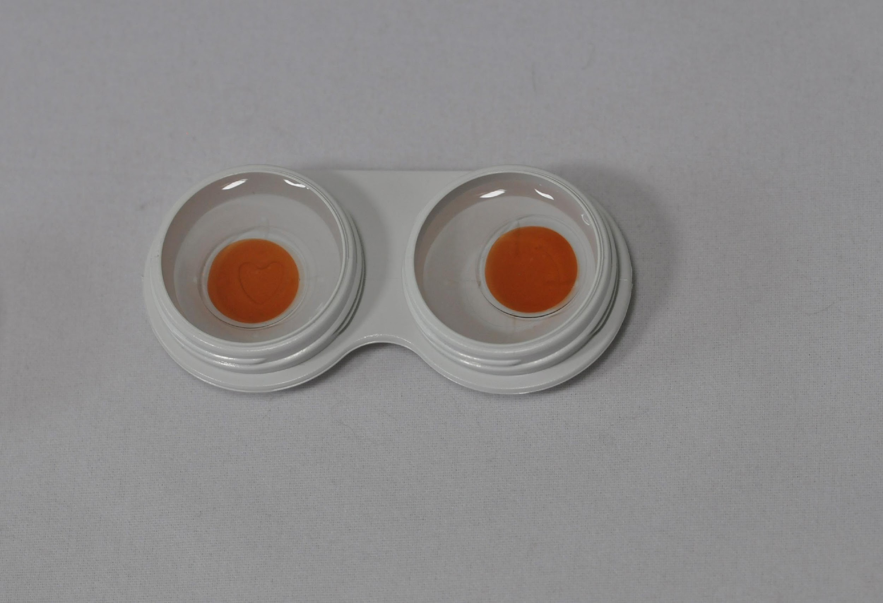
Tiflotecnia
+

Slide 81
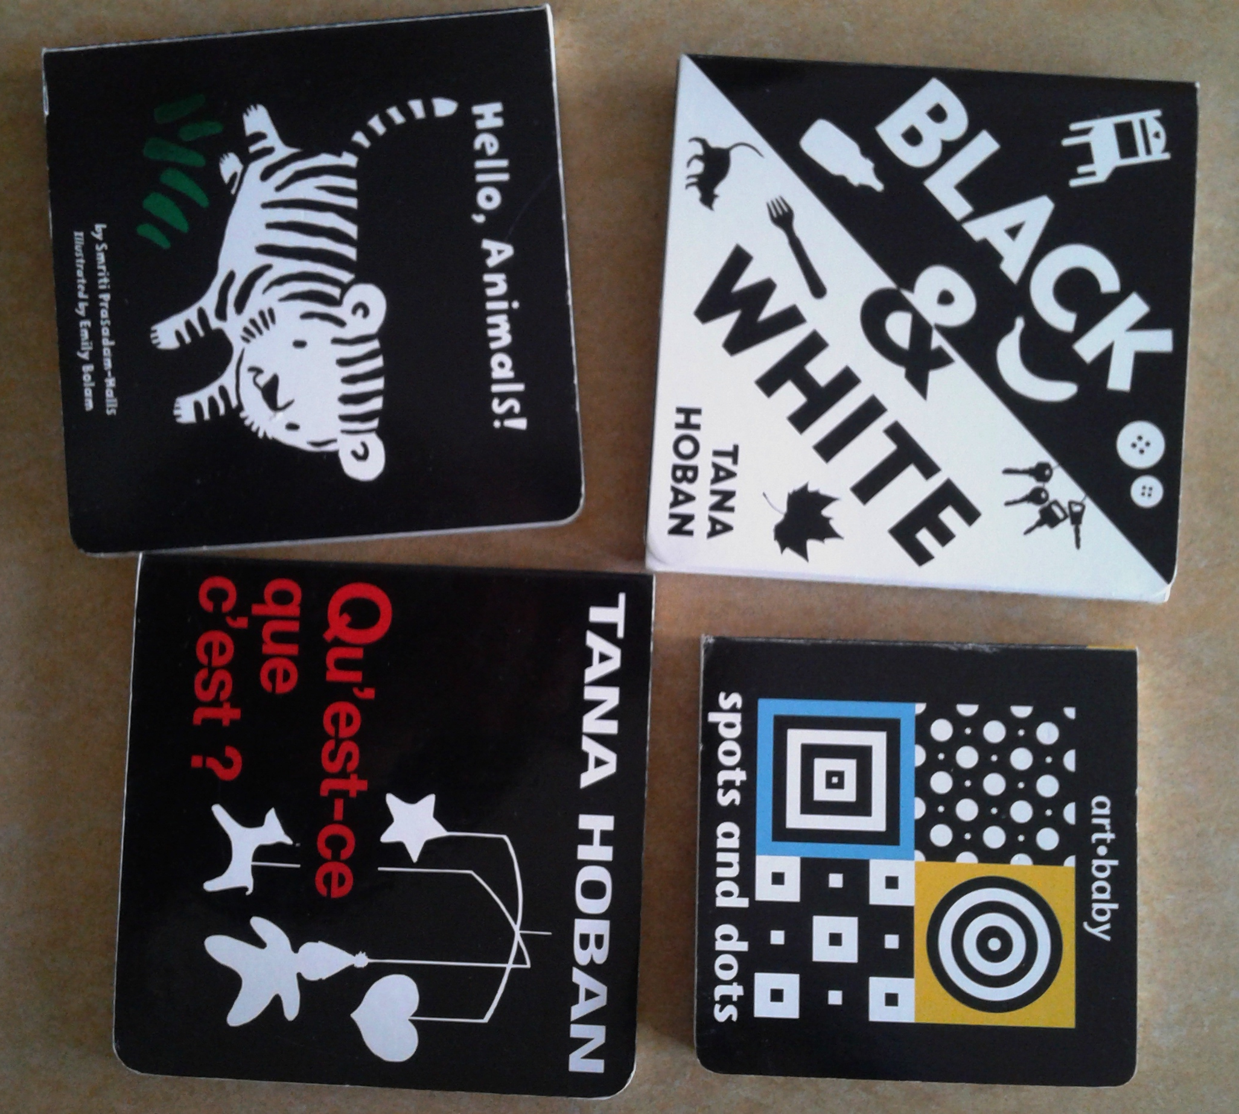



Lecturas

